Slide 1
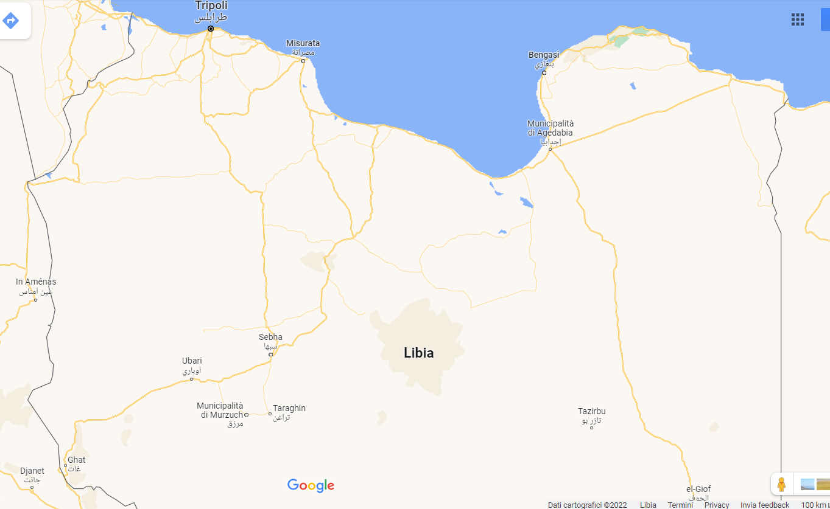
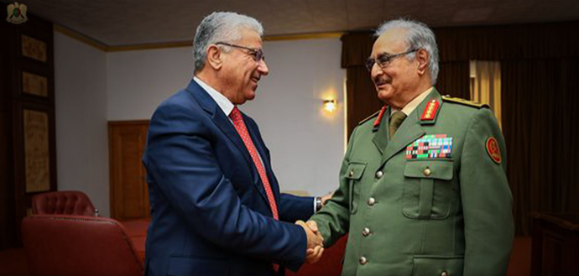
J2 20230204_CUTOFF0600B
TRIPOLI
ZAWIA
MISURATA
BENGASI
BANI WALID
MIZDA
SIRTE
BENGASI 04 FEB 23
IL FIELD MARSHAL HAFTAR HA INCONTRATO NEI SUOI UFFICI PRESSO LA CAPITALE DELLA CIRENAICA IL PRIMO MINISTRO FATHI ALI ABDUL SALAM BISHAGA. L’INCONTRO HA TOCCATO I TEMI DELL’ATTUALE SITUAZIONE POLITICA, DELLA PRESENZA MILITARE STRANIERA SULLE TERRE LIBICHE, DELLA LOTTA AL TERRORIMO, DELL’IMMIGRAZIONE CLANDESTINA E DELLA PROTEZIONE DELLE FRONTIERE.
Commento: --------------.
BANI WALID

